Slide 1
Herencia
Maicol Steven Aguilar Perez

Slide 2
Introducción
La herencia es un mecanismo de abstracción consistente en la capacidad de derivar nuevas clases a partir de otras ya existentes.
La herencia se usa cuando la clase padre y la clase hija comparten código común. De esta manera no es necesario repetir ese código común, ese código se transmite.

Slide 3
Herencia ...
Así nos centramos sólo en las características de la clase hija que se está desarrollando.
La herencia permite reutilizar código.
El corazón de la herencia se basa en la idea la de la reutilización de código.
La relacion entre dos clases cuando existe herencia “es un”, la clase derivada es una versión más específica que la clasae original.

Slide 4
Implementación
Los lenguajes orientados a objetos proporcionan mecanismos para implementar la herencia:
Sintáxis en Java:
class clase_hija extends clase_padre
{
//contenido de la clase
}

Slide 5
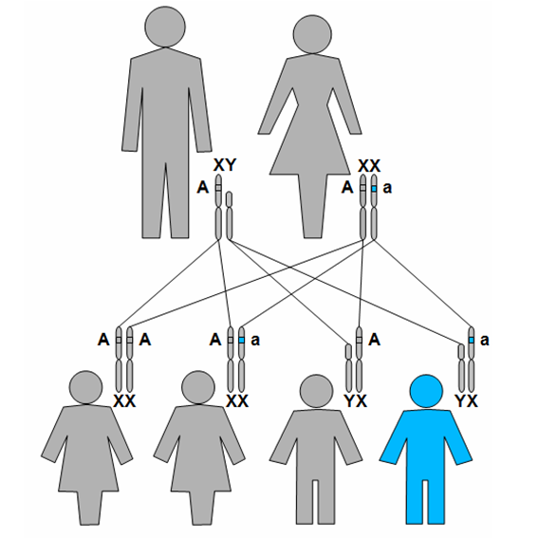
Herencia …
La clase hija automáticamente hereda los métodos y atributos de la clase padre, pueden usarse como si hubieran sido declarados localmente en dicha clase.

Slide 6
Herencia …
La herencia actúa en una dirección de la clase padre a la clase hija. Esto implica que los metodos o atributos de la clase hija no se pueden utilizar en la clase padre.

Slide 7
Herencia …
Desde el punto de vista general la herencia puede ser simple o múltiple. En Java sólo es posible herencia simple.
Los métodos y atributos que se heredan se controlan por mecanismos visibilidad.
Private no se hereda
Public si se hereda, …todos atributos y métodos deberían ser públicos…perder ventajas de encapsulamiento

Slide 8
Mecanismos de visibilidad
Para conseguir que el comportamiento para clases foráneas sea privado pero par las clases derivadas sea público usaremos protected.
Asi los atributos y métodos de la superclase etiquetados como protected son accesibles para las subclases

Slide 9
Algunas consideraciones
Los constructores no se heredan, aunque tengan visibilidad pública.
Los constructores se utilizan para incializar atributos, puede interesarnos que los atributos de la clase padre que se heredan, se incialicen cuando creemos un objeto de la clase hija.

Slide 10
Habrá alguna manera de incializar los atributos de la clase padre sin crear un objeto de la clase padre?
En java es posible conseguirlo con la referencia super (lista de parametros);
Donde lista de parametros especifica los parámetros del constructor de la super clase.
En una jerarquía de herencia de varios niveles, super() siempre se refiere a la superclase inmediatamente superior.
En realidad super ejecuta el cosntructor de la clase padre, pero sin crear un ejemplar de dicha clase.

Slide 11
Emascaramiento y sobreescritura
Enmascaramiento
Cuando una variable (atributo), se hereda y en la clase hija declaramos una nueva variable con el mismo identificador, la nueva variable es la que se utiliza.
La variable de la clase padre sigue existiendo y es posible acceder a ella através del prefijo super

Slide 12
Sobreescritura y Sobrecarga
Sobreescritura
La misma firma que un método heredado
Cuando definimos un método con la misma firma(tipo de retorno,nombre y parámetros) que otro que se hereda, se dice que el nuevo método sobre escribe el método heredado.
Sobrecarga
El mismo identificador pero distinta firma
La sobrecarga no esta asociado a la herencia.

Slide 13
Sobreescritura y sobrecarga
Si pretendemos sobreescribir un método heredado con distinta firma (añadiendo un parámetro más) no tenemos sobreescritura sino sobrecarga.
La finalidad de la sobre escritura es que podamos utilizar una sola firma para diferentes clases relacionadas por herencia. El nombre y el uso del método es el mismo para todas las clases pero el comportamiento esta totalmente adaptado a cada necesidad.

Slide 14
class ClaseX
{
protected int n=25;
public void imprimir()
{
System.out.println(“En la claseX, n= ”+n);
}
}
class ClaseY extends ClaseX
{
protected int m=10;
public void imprimir();
{
System.out.println(“En la claseY, m= ”+m);
}
}
class Herencia
{
public static void main()
{
ClaseX x= new ClaseX();
ClaseY y= new ClaseY();
x.imprimir();
y.imprimir();
}
}

Slide 15
Enlazamiento dinámico
La sobreescritura implica determinar cuál es la versión del método a utilizar del método sobreescrito en tiempo de ejecución.
En este caso, el compilador se asegura, por un lado de que el método existe, por otro verifica los tipos de los argumentos y del valor del retorno.
Para obtener el enlazamiento dinámico, se mantiene para cada objeto una tabla con sus métodos y se decide en tiempo de ejecución la versión a ejecutar de cualquier método sobre escrito.

Slide 16
Algunas consideraciones
Cuando se desarrolla una jerarquía de clases en que algún comportamiento está presente en todas ellas pero se materializa de forma distinta para cada una.
Por ejemplo, pensemos en una estructura de clases para manipular figuras geométricas.
Podríamos pensar en tener una clase genérica, que podría llamarse FiguraGeometrica y una serie de clases que extienden a la anterior que podrían ser Circulo, Poligono, etc.

Slide 17
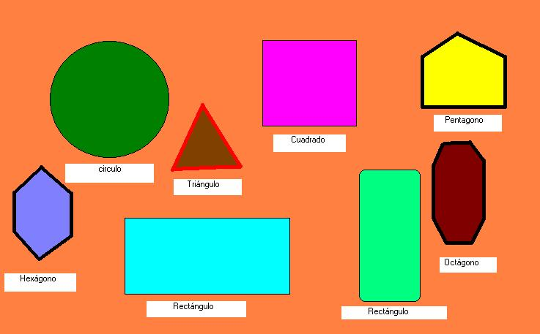
Figuras geométricas

Slide 18
Algunas consideraciones
Podría haber un método dibujar dado que sobre todas las figuras puede llevarse a cabo esta acción, pero las operaciones concretas para llevarla a cabo dependen del tipo de figura en concreto (de su clase).
La acción dibujar no tiene sentido para la clase genérica FiguraGeometrica, porque esta clase representa una abstracción del conjunto de figuras posibles.

Slide 19
Clases Abstractas
Es una clase que declara la existencia de métodos pero no la implementación de dichos métodos. Una clase abstracta puede contener métodos no abstractos pero al menos uno de los métodos debe ser declarado abstracto. Para declarar una clase o un método como abstractos, se utiliza la palabra reservada abstract.
abstract class FiguraGeometrica
{ . . . abstract void dibujar(); . . .
}

Slide 20
Implementacion de la subclase Circulo, que implementa el método abstracto
class Circulo extends FiguraGeometrica
{ . . . void dibujar()
{ // código para dibujar Circulo . . . }
}

Slide 21
Implementación de métodos abstractos
La clase derivada se declara e implementa de forma normal, como cualquier otra.
Sin embargo si no declara e implementan los métodos abstractos de la clase base (en el ejemplo el método dibujar) el compilador genera un error indicando que no se han implementado todos los métodos abstractos.

Slide 22
Referencias y objetos abstractos
Se pueden crear referencias a clases abstractas como cualquier otra.
FiguraGeometrica figura;
Una clase abstracta no se puede instanciar, es decir, no se pueden crear objetos de una clase abstracta. El compilador producirá un error si se intenta:
FiguraGeometrica figura = new FiguraGeometrica();
Una clase abstracta no tiene completa su implementación (algo abstracto no puede materializarse)

Slide 23
Referencias y objetos abstractos
Utilizando el up-casting se puede escribir:
FiguraGeometrica figura = new Circulo(. . .);
figura.dibujar();
La invocación al método dibujarse resolverá en tiempo de ejecución y la JVM llamará al método de la clase adecuada. En nuestro ejemplo se llamará al método dibujar de la clase Circulo.

Slide 24
Up-casting
Operación en que un objeto de una clase derivada se asigna a una referencia cuyo tipo es alguna de las superclases.
class Empleado
{ String nombre; int numEmpleado , sueldo; ….
}
class Ejecutivo extends Empleado
{ int presupuesto;
}
Empleado emp = new Ejecutivo("Máximo Perez" , 2000);
Cuando se realiza este tipo de operaciones, hay que tener cuidado porque para la referencia emp no existen los miembros de la clase Ejecutivo, aunque la referencia apunte a un objeto de este tipo.

Slide 25
Interfaces
En Java una interface es una clase abstracta pura, es dcir una clase donde todos los métodos son abstractos (no se implementa ninguno).
Permite al diseñador de clases establecer la forma de una clase (nombres de métodos, listas de argumentos y tipos de retorno, pero no bloques de código).
Una interface puede también contener datos miembro, pero estos son siempre static y final. Una interface sirve para establecer un 'protocolo' entre clases.

Slide 26
Declaración y uso
Para crear una interface, se utiliza la palabra clave interface en lugar de class.
La interface puede definirse public o sin modificador de acceso, y tiene el mismo significado que para las clases. Todos los métodos que declara una interface son siempre public.
interface nombre_interface
{ tipo_retorno nombre_metodo ( lista_argumentos ) ; . . .
}

Slide 27
Ejemplo de declarcion de una Interface
interface InstrumentoMusical { void tocar(); void afinar(); String tipoInstrumento(); }

Slide 28
Una clase que implementa la Interface
class InstrumentoViento extends Object implements InstrumentoMusical
{ void tocar() { . . . }; void afinar() { . . .}; String tipoInstrumento() {}
}
class Guitarra extends InstrumentoViento
{ String tipoInstrumento()
{ return "Guitarra"; }
}
La clase InstrumentoViento implementa la interface, declarando los métodos y escribiendo el código correspondiente.
Una clase derivada puede también redefinir si es necesario alguno de los métodos de la interface.

Slide 29
Referencias a Interfaces
Es posible crear referencias a interfaces, pero las interfaces no pueden ser instanciadas.
Una referencia a una interface puede ser asignada a cualquier objeto que implemente la interface. Por ejemplo:
InstrumentoMusical instrumento = new Guitarra();
instrumento.play();
System.out.prinln(instrumento.tipoInstrumento());
InstrumentoMusical i2 = new InstrumentoMusical();//error.No se puede instanciar

Slide 30
Extensión de interfaces
Las interfaces pueden extender otras interfaces y, a diferencia de las clases, una interface puede extender más de una interface. La sintaxis es:
interface nombre_interface extends nombre_interface , . . .
{ tipo_retorno nombre_metodo ( lista_argumentos ) ; . . .
}

